Slide 1


PHÒNG GIÁO DỤC VÀ ĐÀO TẠO QUẬN LONG BIÊN
TRƯỜNG MẦM NON HOA HƯỚNG DƯƠNG
Khám phá khoa học
Đề tài: Mùa hè của bé

Slide 2
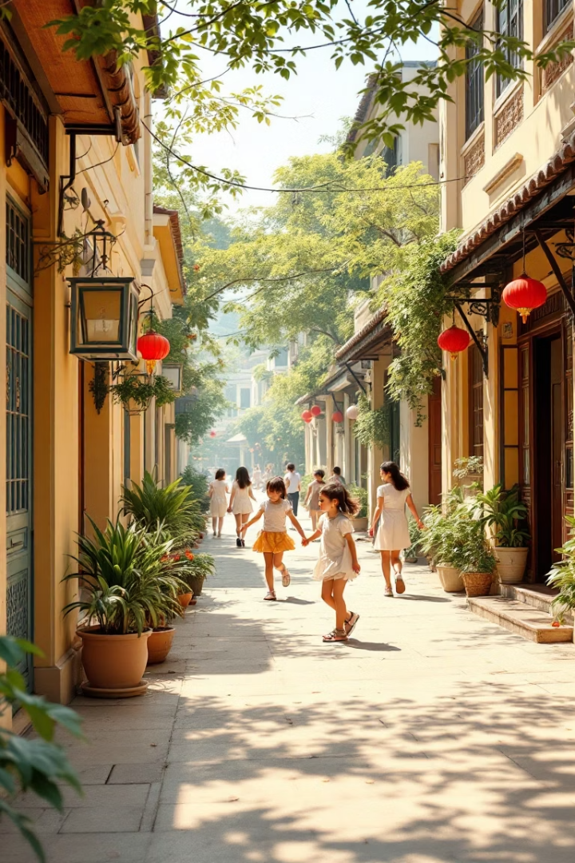

Khám Phá Mùa Hè
Chào mừng đến với hành trình khám phá mùa hè đầy thú vị! Chúng ta sẽ cùng nhau tìm hiểu về thời tiết và trang phục phù hợp cho mùa hè này.
by Huong Hoang

Slide 3

Thời Tiết Mùa Hè: Trời Như Thế Nào?
Trời mùa hè như thế nào?
Mặt trời có sáng không?
Nắng nhiều, trời nóng bức.
Mặt trời rất sáng và chói chang.
Con cảm thấy thế nào?
Nóng bức, cần uống nhiều nước.

Slide 4
Ông Mặt Trời Mùa Hè
Mặt trời sáng chói
Bảo vệ da
Mặt trời mùa hè rất sáng và chói chang, chiếu ánh nắng xuống trái đất.
Chúng mình cần bảo vệ da khi ra ngoài trời nắng bằng kem chống nắng.
Thoa kem chống nắng (SPF 30 trở lên) trước 20 phút khi ra ngoài nắng nhé!

Slide 5
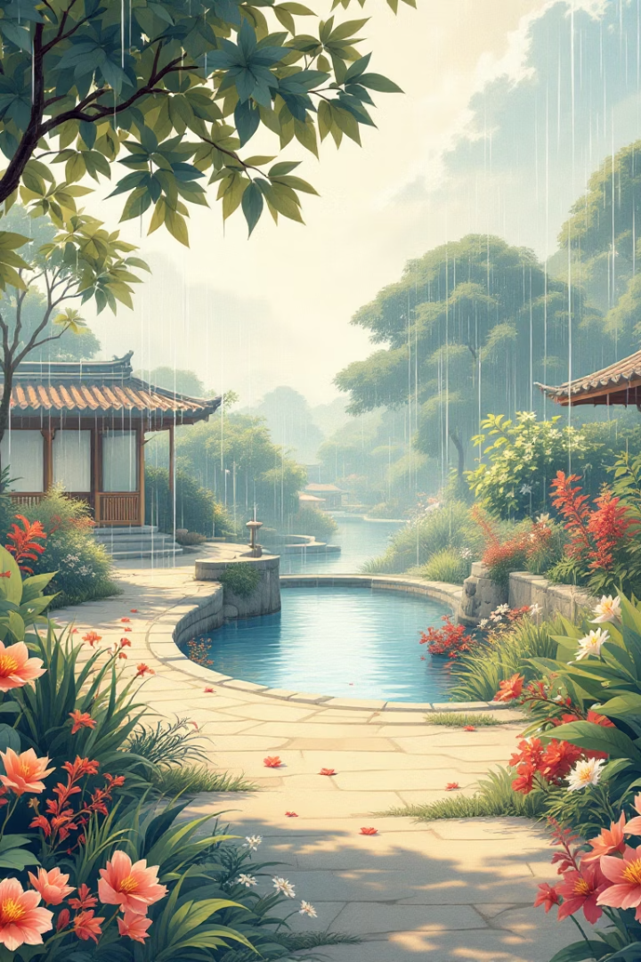
Kết Luận Về Thời Tiết
Nắng nóng
Gió nhẹ
Mùa hè thường nắng nhiều, trời nóng bức.
Có gió nhẹ thổi thoang thoảng.
Mưa rào
Đôi khi có mưa rào bất chợt.
Thời tiết mùa hè có thể thay đổi rất nhanh chóng.

Slide 6
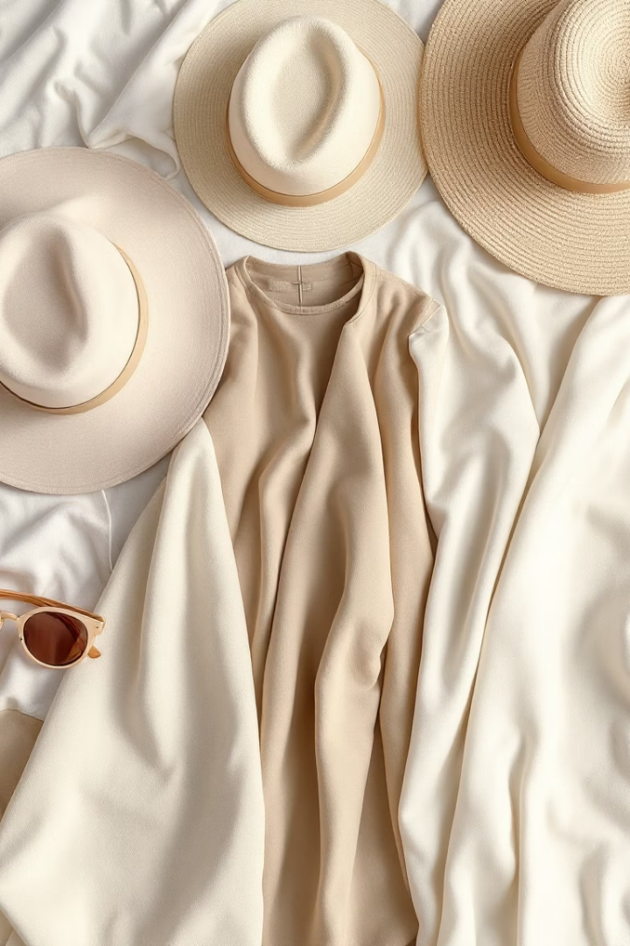



Trang Phục Mùa Hè: Mặc Gì Cho Mát?
Áo thun
Mặc áo thun cho mát.
Đội nón
Khi ra nắng cần đội nón.
Kính mát
Đeo kính râm để bảo vệ mắt.

Slide 7






Trang Phục Thoáng Mát
Cotton
Chất liệu cotton, thấm mồ hôi tốt.
Áo thun
Nên mặc áo thun, quần short cho thoải mái.
Màu sáng
Chọn màu sáng để giảm hấp thụ nhiệt.

Slide 8
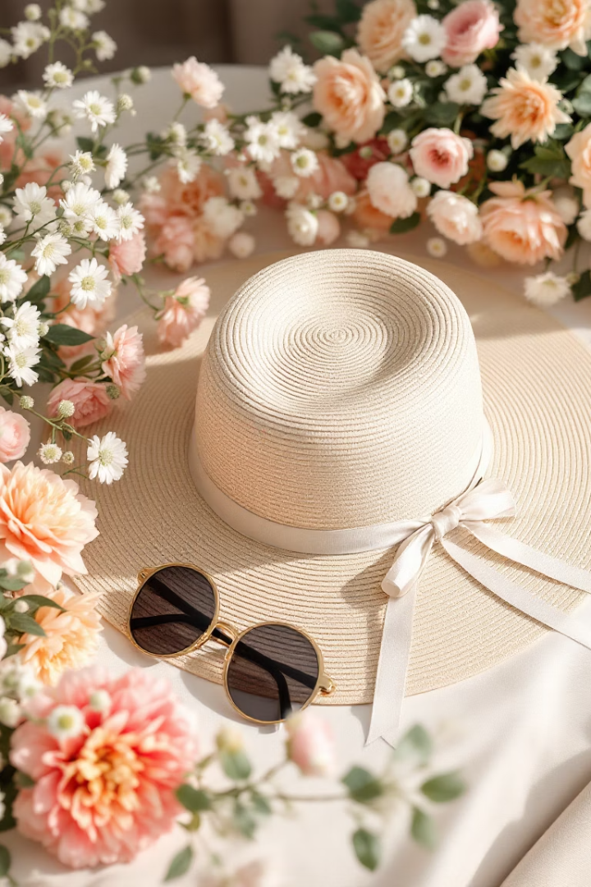



Bảo Vệ Khỏi Ánh Nắng
Nón rộng vành
Đội nón rộng vành để che nắng cho mặt và cổ.
Kính mát
Đeo kính mát để bảo vệ mắt khỏi tia UV.
Uống nước
Uống đủ nước để tránh mất nước.

Slide 9
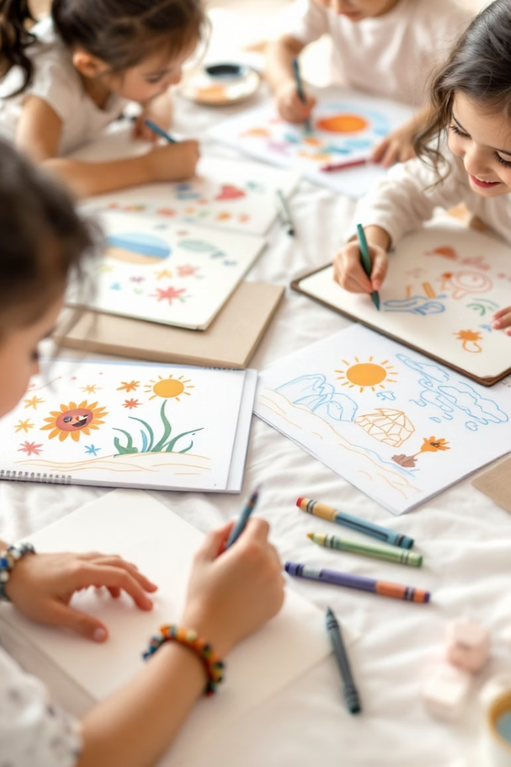
Tổng Kết & Hoạt Động Thêm
Thời tiết
Ôn lại về thời tiết mùa hè.
Trang phục
Nhắc lại trang phục mùa hè.
Vẽ tranh
Vẽ tranh về mùa hè.
Hẹn gặp lại các bạn trong những buổi khám phá tiếp theo!

